Slide 1
블럭퍼즐 맞추기
with pygame
21101160 강민재
21101199 양효정

Slide 2
INDEX
프로젝트
소개
Main.py
Game.py
Blockset_ai
시연
01
02
02
03
04

Slide 3
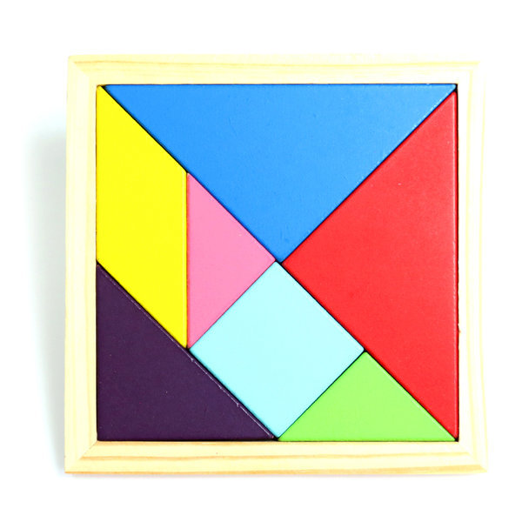
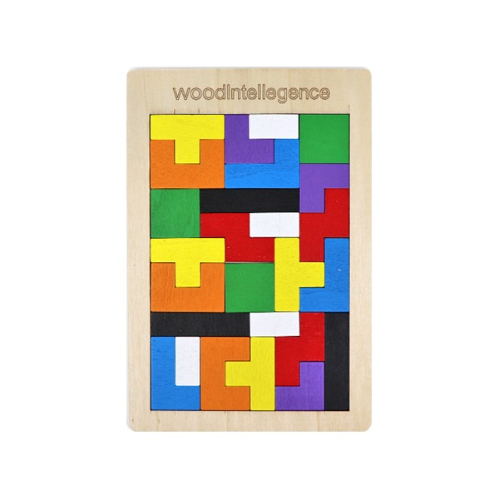
소개
프로젝트 소개

Slide 4
소개
프로젝트 소개
게임 의도: 유저가 퍼즐을 놓아서 모양을 맞춤.
특징: 블록은 회전이 된다.
유저가 무슨 블록을 놓아야 할 지 모를 때
HINT 버튼을 누르면 컴퓨터가 알아서 블록을 맞춰줌.

Slide 5
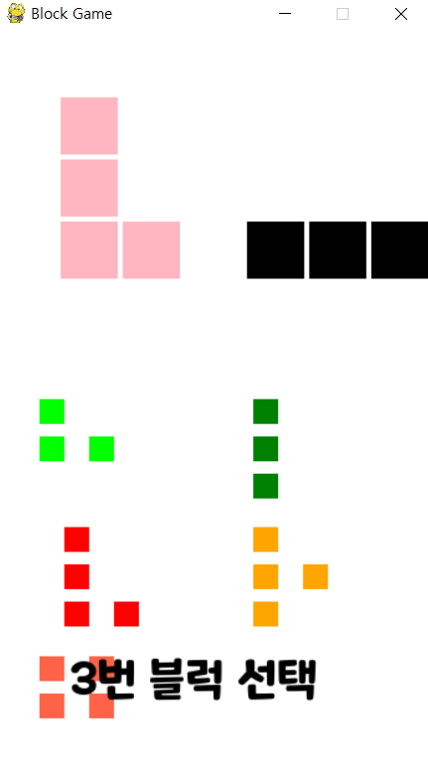
소개
프로젝트 소개
구성요소: 게임 보드(board), 게임 블록(block_list)
파일: main.py, Game.py, blockset_ai.py, board_setting.py,
Dlist.py, Queue.py

Slide 6
자료 구조
알고리즘
탐색 알고리즘
입력
알고리즘
유저 인터페이스 알고리즘
01
02
03
04
Queue
BFS
Pygame
Pygame

Slide 7
main.py

Slide 8
main.py
main.py
입력 알고리즘(main -> bloset_ai),
유저 인터페이스 알고리즘

Slide 9
main.py
구성요소
게임 시작 화면
로비
게임 소개
게임 방법
게임 하기, 퍼즐 선택
게임 종료

Slide 10
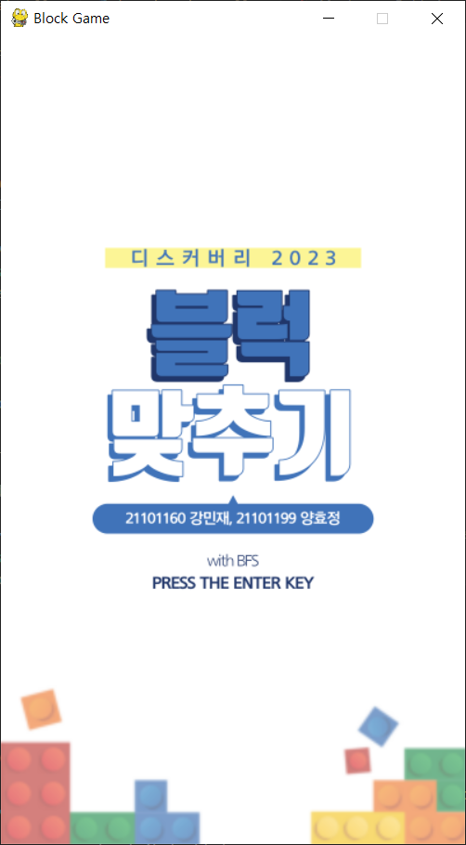
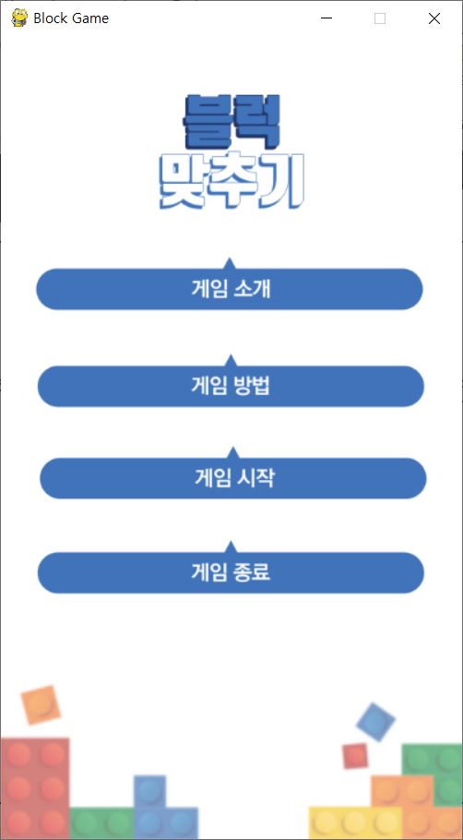
main.py
로비
게임 첫 실행 후 게임 시작 화면에서 엔터를 누르면 로비로 가짐.

Slide 11
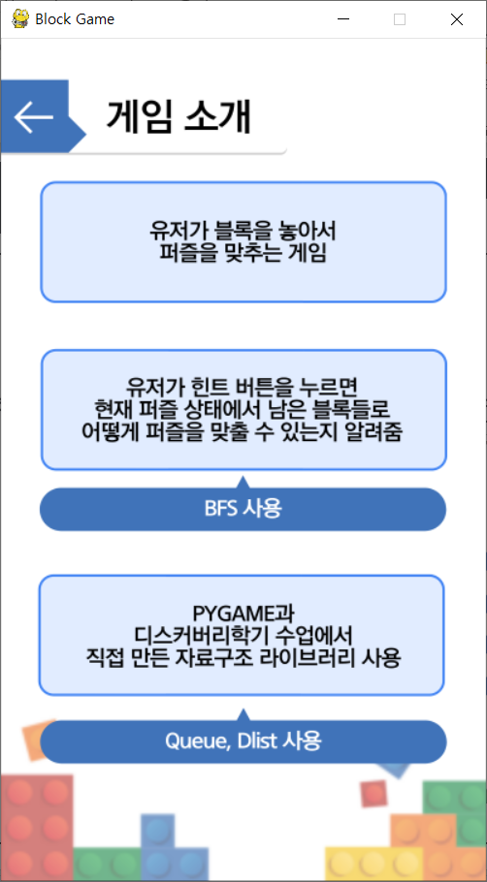
main.py
게임 소개
로비에서 게임 소개 버튼 클릭시 게임 소개 화면이 보이고,
← 버튼을 누르면 로비로 돌아감.

Slide 12
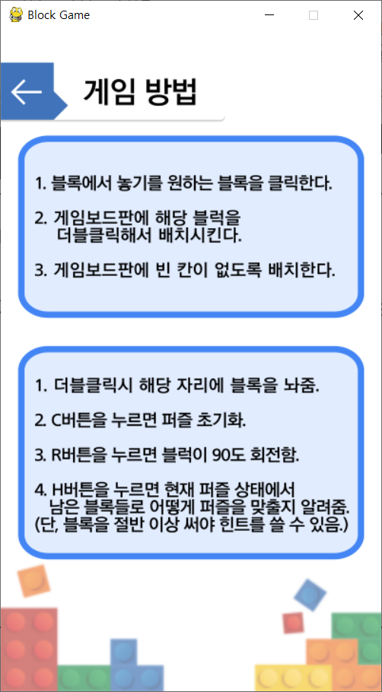
main.py
게임 방법
로비에서 게임 방법 버튼 클릭시 게임 방법 화면이 보이고,
← 버튼을 누르면 로비로 돌아감.

Slide 13
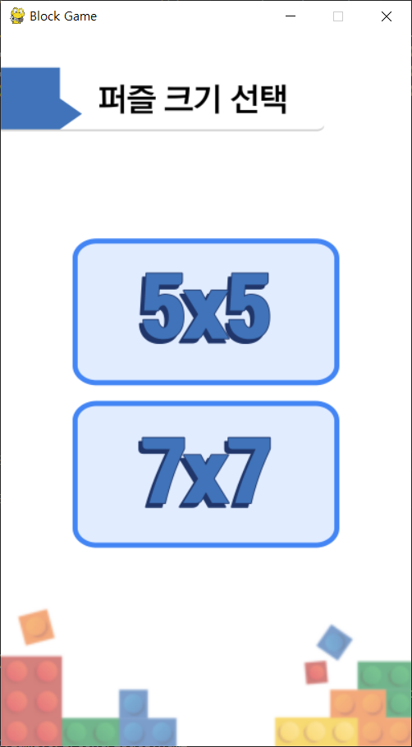
main.py
게임 시작
로비에서 게임 시작 버튼 클릭시 퍼즐 크기 선택 화면이 보인다.
퍼즐은 총 5x5, 7x7크기의 퍼즐이 있다.

Slide 14
main.py
main.py -> Game.py
만약 5x5 블록을 선택하면
Game.py내에 있는 class Game이 실행.됌
Ex) game = Game(board_5x5[r], block_list_5x5[r])

Slide 15
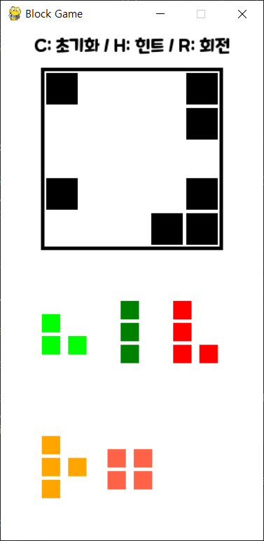
main.py
게임 시작
퍼즐 크기 선택 이후, 본격적인 게임이 시작된다.
C키를 누르면 초기화,
H키를 누르면 힌트,
R키를 누르면 회전이 된다.

Slide 16
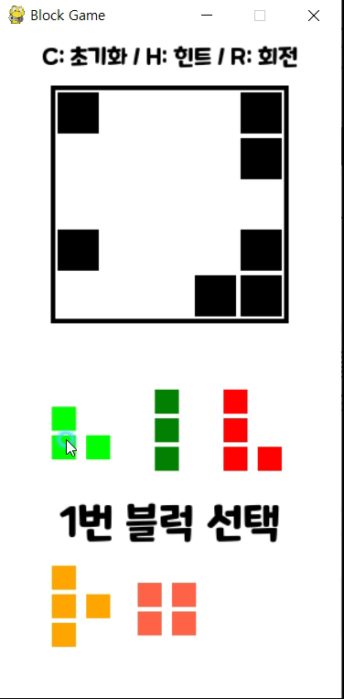
main.py
블록 놓기
1. 아래 블록들중 쓰고 싶은 블록을 더블클릭한다.
2. 퍼즐판의 원하는 위치에 해당 블록을 더블클릭한다.
(오른쪽 영상 참고)

Slide 17
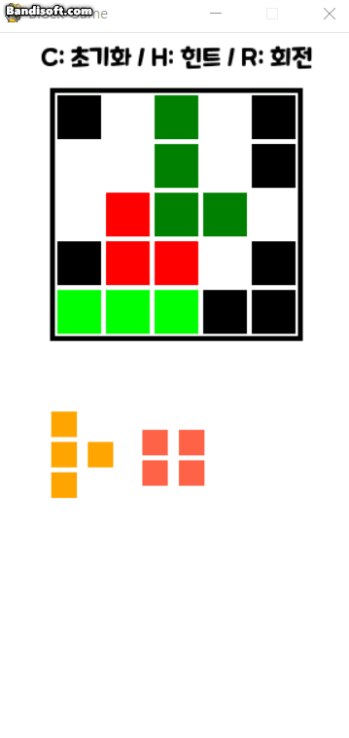
main.py
초기화
C키를 누르면 초기화가 된다.

Slide 18
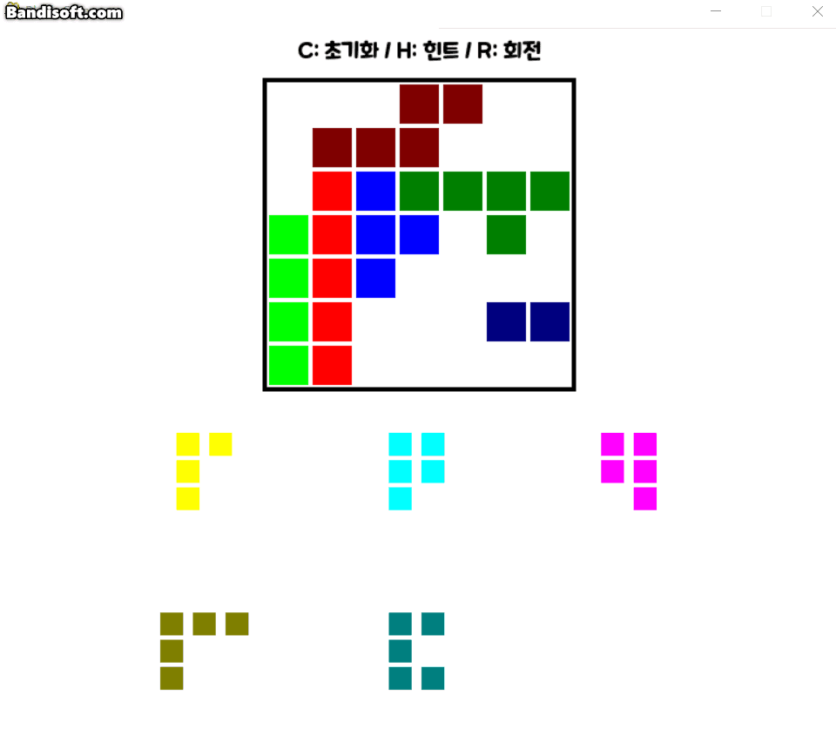
main.py
힌트
H키를 누르면 현재 퍼즐 상태에서
남은 블록들로 어떻게 퍼즐을 맞출지 알려줌.
단, 게임의 재미를 위해 블록을
절반 이상 썼을 때만 사용할 수 있음.

Slide 19
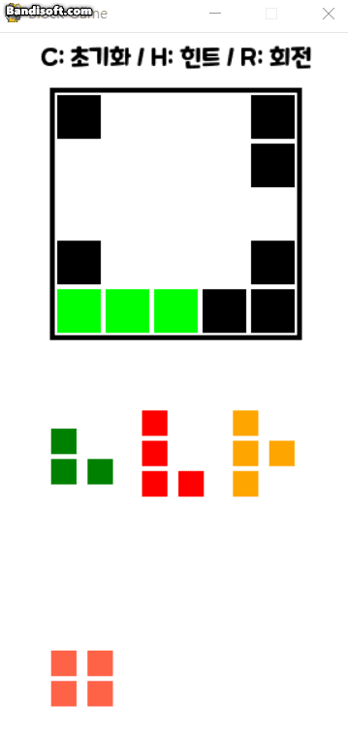
main.py
회전
R키를 누르면 회전이 된다.

Slide 20
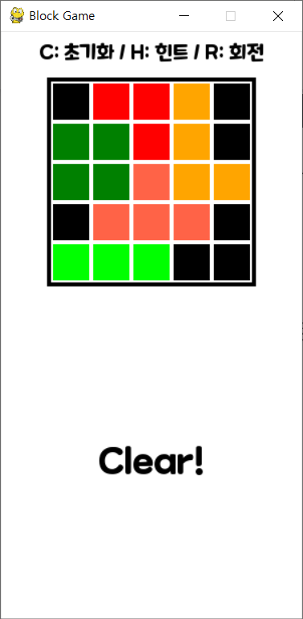
main.py
게임 종료
블록을 다 맞추면 해당 화면이 나오고, 게임이 종료된다.

Slide 21
Game.py

Slide 22
입력
Game.py
class Game:
def __init__(self, board, block_list): #게임보드 처음 셋팅

Slide 23
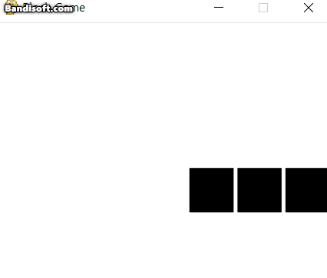
입력
class Game: (입력 알고리즘)
if event.type == pygame.QUIT: #파이게임 종료 버튼 누르면 종료
elif block!=None and event.type == pygame.MOUSEMOTION:
# 마우스 이동 이벤트 발생시 마우스 x, y값 가져옴
# 만약 해당 자리에 블록을 넣을 수 있다면
# hover된 자리의 색깔을 변경하기
board[ny][nx] = hover_color

Slide 24
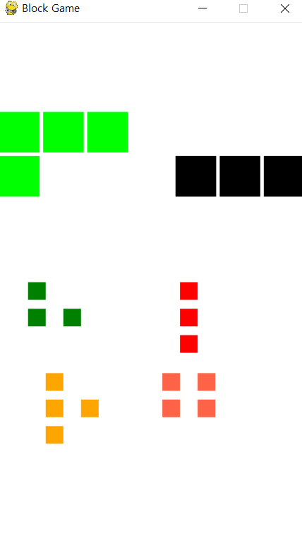
입력
class Game: (입력 알고리즘)
elif block!=None and event.type == pygame.MOUSEBUTTONDOWN:
# 마우스 클릭 이벤트 발생시
# 넣을 블록을 선택
if block_info["rect"].collidepoint(mouse_x, mouse_y):
selected_color_num = block_info["color_num"]
# block 자리에 잡은 블록을 넣기
block = block_list[selected_color_num-block_num]

Slide 25
입력
class Game: (입력 알고리즘)
if event.type == pygame.MOUSEBUTTONDOWN and event.button == 1:
# 마우스 왼쪽 버튼 클릭 이벤트일 때
# 블록을 현재 위치에 넣을 수 있는지 확인 후
board[ny][nx] = block_num #해당 블록 넣기
block_list.remove(block_list[block_num]) #블록리스트에서 해당 블록 삭제

Slide 26
입력
class Game: (입력 알고리즘)
if event.type == pygame.KEYDOWN:
if event.key == pygame.K_r: #R버튼을 누르면 블록 회전
for pos in range(len(block)): #블록 칸수만큼 반복
pos_list = list(block[pos]) #각 블록 좌표를 list로 변환
temp = pos_list[0]
pos_list[0] = pos_list[1]
pos_list[1] = temp * -1 #90도 회전한 x, y값으로 변경
block[pos] = tuple(pos_list) #각 블록 좌표를 다시 tuple로 변환

Slide 27
입력
Game.py(입력 알고리즘) -> blockset_ai.py
elif event.key == pygame.K_h: # h버튼을 누를 때
boardCover(screen, board, block_list, H, W, block_num)
#블록 맞춰주는 알고리즘 실행

Slide 28
UI
Game.py(유저 인터페이스 알고리즘) -> blockset_ai.py
draw_board(screen, board) #화면에 보드 표시
block_info = draw_block(screen, block_list, H, block_num) #화면에 블록 표시

Slide 29
Board_setting.py

Slide 30
UI 알고리즘
화면에 게임 보드를 띄우는 파일

Slide 31
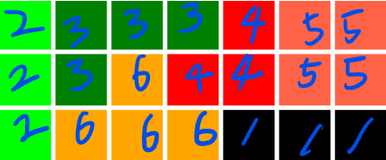
UI 알고리즘
def select_color(cell): #블록의 색깔 관련 함수
if cell == 0:
color = (255, 255, 255) #흰색: 비어있는 블럭
elif cell == 1:
color = (0, 0, 0) #검정색: 이미 차있는 블럭
elif cell == 2:
color = (0, 255, 0) #초록색(녹색성분)
…
elif cell == 15:
color = (255, 182, 193) #핑크색 (빨강 성분) <- hover
return color

Slide 32
UI 알고리즘
def draw_block #퍼즐을 화면에 띄움
pygame.draw.rect 이용

Slide 33
blockset_ai.py

Slide 34
blockset_ai
게임 셋팅
board = [[1,0,0,0,1,1,1],
[1,0,0,0,0,0,0],
[1,1,0,0,1,1,1]]
block = [[(0,0), (0,1), (1,1)],
[(0,0), (0,1), (0,2)],
[(0,0), (0,1), (0,2), (1,0)]]

Slide 35
UI 알고리즘
def draw_board(screen, board):
screen.fill((255, 255, 255)) # 화면을 흰색으로 채우기
for y, row in enumerate(board):
for x, cell in enumerate(row):
pygame.draw.rect(screen, color, inner_rect)

Slide 36
자료구조
Bfs 방법 이용하기 위한
Dlist, Queue 라이브러리 구현

Slide 37
자료구조
class DNode:
def __init__(self, item, prev = None, next = None):
self.item = item
self.prev = prev
self.next = next

Slide 38
자료구조
class DList :
def __init__(self):
self.head = None

Slide 39
자료구조
class DList :
def insert_front(self, item):
dnode = DNode(item, None, self.head)
first = self.head
if (first != None): #첫번째꺼에 이미 어떤게 있다면
first.prev = dnode #previous 이전값 저장시키기
self.head = dnode #리스트 맨앞자리 정보 바꿔주기

Slide 40
자료구조
class DList :
def insert_back(self, item): #링크드 리스트 뒤쪽에 삽입
# 비어있는 경우
if (self.head == None):
self.insert_front(item)
return

Slide 41
자료구조
class DList :
def insert_back(self, item): #링크드 리스트 뒤쪽에 삽입
…
dnode = DNode(item, None, None)
#노드 찾기
#last의 next는 new
#new의 prev는 last
last = self.head
while last.next:
last = last.next
last.next = dnode
dnode.prev = last

Slide 42
자료구조
class DList :
def delete_front(self): #링크드 리스트 앞쪽 삭제
target = self.head
if target != None:
self.head = target.next
if (self.head):
self.head.prev = None
return target

Slide 43
자료구조
class Queue:
def __init__(self):
self.queue = Dlist.DList()
self.count = 0
#리스트 가장 뒤에 추가
def enqueue(self, item):
self.queue.insert_back(item) #링크드리스트 뒤쪽에 삽입
self.count += 1

Slide 44
자료구조
class Queue:
#리스트 가장 앞에서 제거
def dequeue(self):
if self.count > 0:
self.count -= 1
dnode = self.queue.delete_front() #링크드리스트 앞쪽 삭제
return dnode.item
return None

Slide 45
자료구조
앞에서 만든 Queue 라이브러리를 이용해
해당 블록을 퍼즐에 넣기

Slide 46
자료구조
def boardCover(screen):
Q = Queue() # Q: 큐 형태의 자료구조
L = 0 # L: bfs의 레벨을 나타냄
Q.enqueue((board, L)) # Q에 게임 보드와 레벨을 추가함
[[1,0,0,0,1,1,1], [1,0,0,0,0,0,0], [1,1,0,0,1,1,1]] , 0
Q
Processing

Slide 47
탐색 알고리즘
def boardCover(screen):
while Q: #BFS방법 이용하기
cur_board, level = Q.dequeue() #큐에서 가장 왼쪽꺼 빼내고
x, y = -1, -1
for i in range(H):
for j in range(W):
if cur_board[i][j] == 0: #board에서 비어있는 구역이라면
x = j #비어있는 칸의 좌표를 각각 x, y로 저장하기
y = i
break

Slide 48
탐색 알고리즘
while Q:
x y
#큐에서 가장 왼쪽꺼 빼내고
#board에서 비어있는(0) 구역이라면
x = j #비어있는 칸의 좌표를 각각 x, y로 저장하기
y = I
break
1 | 0
cur_board
level
, 0
, 0
1 | 0 | 0 | 0 | 1 | 1 | 1
1 | 0 | 0 | 0 | 0 | 0 | 0
1 | 1 | 0 | 0 | 1 | 1 | 1
1 | 0 | 0 | 0 | 1 | 1 | 1
1 | 0 | 0 | 0 | 0 | 0 | 0
1 | 1 | 0 | 0 | 1 | 1 | 1
Q
Processing

Slide 49
자료구조
해당 블록이 해당 퍼즐 좌표에
넣을 수 있을지 없을지 확인하기

Slide 50
탐색 알고리즘
def boardCover(screen):
block = [[(0,0), (1,0), (1,1)],
[(0,0), (0,1), (0,2)],
[(0,0), (0,1), (0,2), (1,0)]]

Slide 51
탐색 알고리즘
while Q:
…
for cover in block:
flag = True
for dx, dy in cover:
nx, ny = x + dx, y + dy
if nx < 0 or nx >= W or ny < 0 or ny >= H: #범위 밖이라면
flag = False
break #for cover in block로 돌아감(다음블럭으로 넘어감)
x y
1 | 0
(nx, ny) = (1, 0), (2, 0), (2, 1)
cover = [(0,0), (1,0), (1,1)]

Slide 52
탐색 알고리즘
def boardCover(screen):
for cover in block:
flag = True
elif cur_board[ny][nx] != 0: #이미 그 자리에 차있다면
flag = False
break #for cover in block로 돌아감(다음블럭으로 넘어감)
cur_board
1 | 0 | 0 | 0 | 1 | 1 | 1
1 | 0 | 0 | 0 | 0 | 0 | 0
1 | 1 | 0 | 0 | 1 | 1 | 1
(ny, nx) = (0, 1), (0, 2), (1, 2)

Slide 53
탐색 알고리즘
def boardCover(screen):
if flag: #넣을 수 있다면
new_board = [row[:] for row in cur_board] #원본 cur_board를 복사
for dx, dy in cover:
nx, ny = x + dx, y + dy
new_board[ny][nx] = level+2
Q.enqueue((new_board, level+1)) #새로운 상태의 보드를 생성하여 큐에 추가
cur_board
New_board
1 | 0 | 0 | 0 | 1 | 1 | 1
1 | 0 | 0 | 0 | 0 | 0 | 0
1 | 1 | 0 | 0 | 1 | 1 | 1
1 | 2 | 2 | 0 | 1 | 1 | 1
1 | 0 | 2 | 0 | 0 | 0 | 0
1 | 1 | 0 | 0 | 1 | 1 | 1

Slide 54
자료구조
퍼즐에 해당 블록을 넣을 수 있다면,
블록 넣은 퍼즐을 Q에 enqueue()

Slide 55
탐색 알고리즘
def boardCover(screen):
if flag: #넣을 수 있다면 for dx, dy in cover:
nx, ny = x + dx, y + dy
new_board[ny][nx] = level+2
Q.enqueue((new_board, level+1)) #새로운 상태의 보드를 생성하여 큐에 추가
# 다시 for cover in block: 로 올라감
New_board
level
cur_board
level
, 1
1 | 2 | 2 | 0 | 1 | 1 | 1
1 | 0 | 2 | 0 | 0 | 0 | 0
1 | 1 | 0 | 0 | 1 | 1 | 1
, 0
1 | 0 | 0 | 0 | 1 | 1 | 1
1 | 0 | 0 | 0 | 0 | 0 | 0
1 | 1 | 0 | 0 | 1 | 1 | 1
Q
Processing

Slide 56
자료구조
다른 블록이 퍼즐에 넣을 수 있는지 확인하기

Slide 57
탐색 알고리즘
while Q:
…
for cover in block:
flag = True
for dx, dy in cover:
nx, ny = x + dx, y + dy
if nx < 0 or nx >= W or ny < 0 or ny >= H: #범위 밖이라면
flag = False
break #for cover in block로 돌아감(다음블럭으로 넘어감)
x y
1 | 0
(nx, ny) = (1, 0), (1, 1), (2, 1)
cover = [(0,0), (0,1), (1,1)]

Slide 58
탐색 알고리즘
def boardCover(screen):
for cover in block:
flag = True
elif cur_board[ny][nx] != 0: #이미 그 자리에 차있다면
flag = False
break #for cover in block로 돌아감(다음블럭으로 넘어감)
cur_board
1 | 0 | 0 | 0 | 1 | 1 | 1
1 | 0 | 0 | 0 | 0 | 0 | 0
1 | 1 | 0 | 0 | 1 | 1 | 1
(ny, nx) = (0, 1), (1, 1), (1, 2)

Slide 59
탐색 알고리즘
def boardCover(screen):
if flag: #넣을 수 있다면
new_board = [row[:] for row in cur_board] #원본 cur_board를 복사
for dx, dy in cover:
nx, ny = x + dx, y + dy
new_board[ny][nx] = level+2
Q.enqueue((new_board, level+1)) #새로운 상태의 보드를 생성하여 큐에 추가
cur_board
New_board
1 | 0 | 0 | 0 | 1 | 1 | 1
1 | 0 | 0 | 0 | 0 | 0 | 0
1 | 1 | 0 | 0 | 1 | 1 | 1
1 | 2 | 0 | 0 | 1 | 1 | 1
1 | 2 | 2 | 0 | 0 | 0 | 0
1 | 1 | 0 | 0 | 1 | 1 | 1

Slide 60
자료구조
퍼즐에 해당 블록을 넣을 수 있다면,
블록 넣은 퍼즐을 Q에 enqueue()

Slide 61
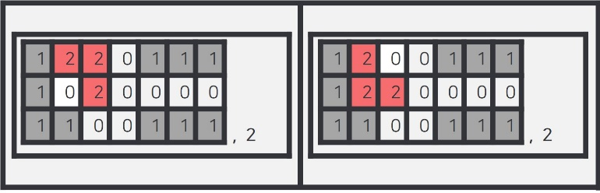
탐색 알고리즘
def boardCover(screen):
if flag: #넣을 수 있다면 for dx, dy in cover:
nx, ny = x + dx, y + dy
new_board[ny][nx] = level+2
Q.enqueue((new_board, level+1)) #새로운 상태의 보드를 생성하여 큐에 추가
# 다시 for cover in block: 로 올라감
cur_board
level
, 0
1 | 0 | 0 | 0 | 1 | 1 | 1
1 | 0 | 0 | 0 | 0 | 0 | 0
1 | 1 | 0 | 0 | 1 | 1 | 1
1
1
Q
Processing

Slide 62
자료구조
다른 블록이 퍼즐에 넣을 수 있는지 확인하기
(퍼즐에 넣을 수 없는 경우)

Slide 63
탐색 알고리즘
while Q:
…
for cover in block:
flag = True
for dx, dy in cover:
nx, ny = x + dx, y + dy
if nx < 0 or nx >= W or ny < 0 or ny >= H: #범위 밖이라면
flag = False
break #for cover in block로 돌아감(다음블럭으로 넘어감)
x y
1 | 0
(nx, ny) = (1, 0), (1, 1), (1, 2)
[(0,0), (0,1), (0,2)]

Slide 64
탐색 알고리즘
def boardCover(screen):
for cover in block:
flag = True
elif cur_board[ny][nx] != 0: #이미 그 자리에 차있다면
flag = False
break #for cover in block로 돌아감(다음블럭으로 넘어감)
cur_board
1 | 0 | 0 | 0 | 1 | 1 | 1
1 | 0 | 0 | 0 | 0 | 0 | 0
1 | 1 | 0 | 0 | 1 | 1 | 1
(ny, nx) = (0, 0), (1, 1), (2, 1)

Slide 65
탐색 알고리즘
while Q:
…
for cover in block:
flag = True
for dx, dy in cover:
nx, ny = x + dx, y + dy
if nx < 0 or nx >= W or ny < 0 or ny >= H: #범위 밖이라면
flag = False
break #for cover in block로 돌아감(다음블럭으로 넘어감)
x y
1 | 0
(nx, ny) = (1, 0), (1, 1), (1, 2), (2, 0)
[(0,0), (0,1), (0,2), (1,0)]

Slide 66
탐색 알고리즘
def boardCover(screen):
for cover in block:
flag = True
elif cur_board[ny][nx] != 0: #이미 그 자리에 차있다면
flag = False
break #for cover in block로 돌아감(다음블럭으로 넘어감)
cur_board
1 | 0 | 0 | 0 | 1 | 1 | 1
1 | 0 | 0 | 0 | 0 | 0 | 0
1 | 1 | 0 | 0 | 1 | 1 | 1
(ny, nx) = (0, 0), (1, 1), (2, 1)

Slide 67
탐색 알고리즘
def boardCover(screen):
cur_board
level
이런 과정을 계속 반복..
, 0
1 | 0 | 0 | 0 | 1 | 1 | 1
1 | 0 | 0 | 0 | 0 | 0 | 0
1 | 1 | 0 | 0 | 1 | 1 | 1
Processing
…
, 2
, 2
, 2
1 | 2 | 2 | 0 | 1 | 1 | 1
1 | 0 | 2 | 0 | 0 | 0 | 0
1 | 1 | 0 | 0 | 1 | 1 | 1
1 | 2 | 0 | 0 | 1 | 1 | 1
1 | 2 | 2 | 0 | 0 | 0 | 0
1 | 1 | 0 | 0 | 1 | 1 | 1
1 | 0 | 2 | 0 | 1 | 1 | 1
1 | 2 | 2 | 0 | 0 | 0 | 0
1 | 1 | 0 | 0 | 1 | 1 | 1
, 2
1 | 2 | 0 | 0 | 1 | 1 | 1
1 | 2 | 2 | 2 | 0 | 0 | 0
1 | 1 | 0 | 0 | 1 | 1 | 1
1
1
1
1
Q

Slide 68
자료구조
Level이 0인 경우가 끝나면
Level이 1인 경우가 Q에서 dequeue되어 실행.

Slide 69
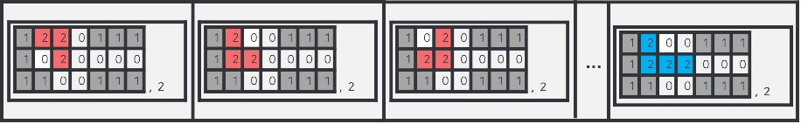
탐색 알고리즘
def boardCover(screen):
while Q: #BFS방법 이용하기
cur_board, level = Q.dequeue() #큐에서 가장 왼쪽꺼 빼내고
cur_board
level
, 1
1 | 2 | 2 | 0 | 1 | 1 | 1
1 | 0 | 2 | 0 | 0 | 0 | 0
1 | 1 | 0 | 0 | 1 | 1 | 1
1
1
1
1
Q
Processing

Slide 70
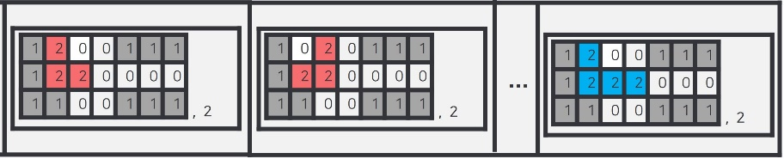
탐색 알고리즘
while Q:
x y
for i in range(H):
for j in range(W):
if cur_board[i][j] == 0: #board에서 비어있는 구역이라면
x = j #비어있는 좌표를 각각 x, y로 저장하기
y = i
break
3 | 0
cur_board
level
, 1
1 | 2 | 2 | 0 | 1 | 1 | 1
1 | 0 | 2 | 0 | 0 | 0 | 0
1 | 1 | 0 | 0 | 1 | 1 | 1
1
1
1
Q
Processing

Slide 71
자료구조
해당 블록이 해당 퍼즐 좌표에
넣을 수 있을지 없을지 확인하기

Slide 72
탐색 알고리즘
while Q:
…
for cover in block:
flag = True
for dx, dy in cover:
nx, ny = x + dx, y + dy
if nx < 0 or nx >= W or ny < 0 or ny >= H: #범위 밖이라면
flag = False
break #for cover in block로 돌아감(다음블럭으로 넘어감)
x y
3 | 0
(nx, ny) = (3, 0), (3, 1), (3, 2)
[(0,0), (0,1), (0,2)]

Slide 73
탐색 알고리즘
def boardCover(screen):
for cover in block:
flag = True
elif cur_board[ny][nx] != 0: #이미 그 자리에 차있다면
flag = False
break #for cover in block로 돌아감(다음블럭으로 넘어감)
cur_board
1 | 2 | 2 | 0 | 1 | 1 | 1
1 | 0 | 2 | 0 | 0 | 0 | 0
1 | 1 | 0 | 0 | 1 | 1 | 1
(ny, nx) = (0, 3), (1, 3), (2, 3)

Slide 74
탐색 알고리즘
def boardCover(screen):
if flag: #넣을 수 있다면
new_board = [row[:] for row in cur_board] #원본 cur_board를 복사
for dx, dy in cover:
nx, ny = x + dx, y + dy
new_board[ny][nx] = level+2
Q.enqueue((new_board, level+1)) #새로운 상태의 보드를 생성하여 큐에 추가
cur_board
New_board
1 | 2 | 2 | 0 | 1 | 1 | 1
1 | 0 | 2 | 0 | 0 | 0 | 0
1 | 1 | 0 | 0 | 1 | 1 | 1
1 | 2 | 2 | 3 | 1 | 1 | 1
1 | 0 | 2 | 3 | 0 | 0 | 0
1 | 1 | 0 | 3 | 1 | 1 | 1

Slide 75
자료구조
퍼즐에 해당 블록을 넣을 수 있다면,
블록 넣은 퍼즐을 Q에 enqueue()

Slide 76
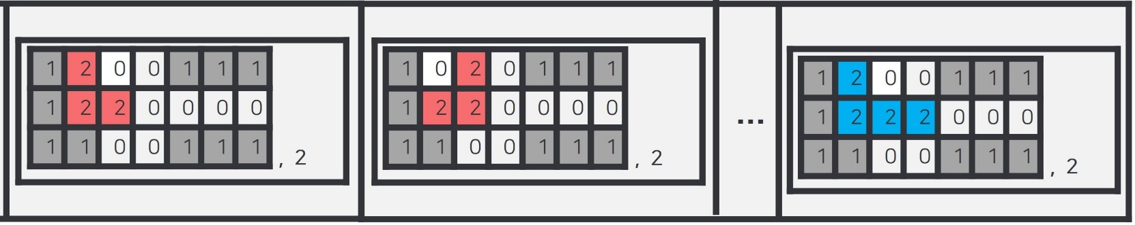
탐색 알고리즘
def boardCover(screen):
Q.enqueue((new_board, level+1)) #새로운 상태의 보드를 생성하여 큐에 추가
, 3
1 | 2 | 2 | 3 | 1 | 1 | 1
1 | 0 | 2 | 3 | 0 | 0 | 0
1 | 1 | 0 | 3 | 1 | 1 | 1
Q

Slide 77
탐색 알고리즘
def boardCover(screen):
cur_board
level
이런 과정을 계속 반복..
, 2
1 | 2 | 2 | 0 | 1 | 1 | 1
1 | 0 | 2 | 0 | 0 | 0 | 0
1 | 1 | 0 | 0 | 1 | 1 | 1
Processing
cur_board
level
, 3
1 | 2 | 2 | 3 | 1 | 1 | 1
1 | 0 | 2 | 3 | 0 | 0 | 0
1 | 1 | 0 | 3 | 1 | 1 | 1
Q

Slide 78
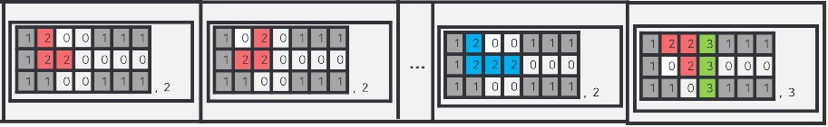
탐색 알고리즘
def boardCover(screen):
while Q: #BFS방법 이용하기
cur_board, level = Q.dequeue() #큐에서 가장 왼쪽꺼 빼내고
…
이런 과정을 계속 반복..
cur_board
level
, 1
1 | 2 | 0 | 0 | 1 | 1 | 1
1 | 2 | 2 | 0 | 0 | 0 | 0
1 | 1 | 0 | 0 | 1 | 1 | 1
1
1
1
1
Q
Processing

Slide 79
자료구조
모든 블록들이 꽉차 있는 경우라면?

Slide 80
탐색 알고리즘
def boardCover(screen):
while Q: #BFS방법 이용하기
cur_board, level = Q. dequeue() #큐에서 가장 왼쪽꺼 빼내고
cur_board
level
, 3
, 3
1 | 2 | 2 | 2 | 1 | 1 | 1
1 | 3 | 3 | 4 | 4 | 4 | 4
1 | 1 | 3 | 4 | 1 | 1 | 1
1 | 2 | 2 | 2 | 1 | 1 | 1
1 | 3 | 3 | 4 | 4 | 4 | 4
1 | 1 | 3 | 4 | 1 | 1 | 1
Q
Processing

Slide 81
탐색 알고리즘
while Q:
x y
x, y = -1, -1
for i in range(H):
for j in range(W):
if cur_board[i][j] == 0: #board에서 비어있는 구역이라면
x = j #비어있는 i, j값을 x, y로 저장하기
y = i
break
-1 | -1
cur_board
level
, 3
1 | 2 | 2 | 2 | 1 | 1 | 1
1 | 3 | 3 | 4 | 4 | 4 | 4
1 | 1 | 3 | 4 | 1 | 1 | 1
Q
Processing

Slide 82
탐색 알고리즘
while Q:
…
if x == -1 and y == -1: #모두 다 차있다면
count += 1
draw_board(screen, cur_board) #화면에 어떻게 맞췄는지 보여줌
return 1
cur_board
level
, 3
1 | 2 | 2 | 2 | 1 | 1 | 1
1 | 3 | 3 | 4 | 4 | 4 | 4
1 | 1 | 3 | 4 | 1 | 1 | 1
Q
Processing

Slide 83
자료구조
가능한 조합이 없을 경우?

Slide 84
탐색 알고리즘
가능한 조합이 없을 경우
while Q: #BFS방법 이용하기
…
print(“가능한 조합이 없습니다!“)
return -1
cur_board
level
NULL
Q
Processing

Slide 85
탐색 알고리즘
중복 블록 제거 알고리즘
for i in range(len(blocks)): #블럭들의 숫자들을 하나하나 추출
block_set = []
for j in range(0, 4):
…
block.append(block_set) #block_set에 숫자들 append
cover = [(0,0), (0,1), (1,1)]

Slide 86
탐색 알고리즘
중복 블록 제거 알고리즘
while Q:
for i in range(H):
for j in range(W):
if cur_board[i][j] !=0 and cur_board[i][j] !=1:
#현재 게임보드판에서 어떤 블록을 썼는지 확인하기
block_num = cur_board[i][j]
if block_num not in block_to_remove:
block_to_remove[block_num] = []
block_to_remove[block_num].append((j, i))
#이미 사용한 블록은 블럭리스트에서 제거할 block_to_remove에 넣기

Slide 87
탐색 알고리즘
중복 블록 제거 알고리즘
for block_num, coords_list in block_to_remove.items():
#현재까지 어떤 블록을 썼었는지 대칭이동 시키기(블럭 모양 확인)
coords_list.sort(key=lambda coord: (coord[0], coord[1]))
# 튜플 x축 -> y축 순으로 우선순위로 정렬

Slide 88
탐색 알고리즘
중복 블록 제거 알고리즘
remained_block = [] #남은 블록
for shape in block:
keep_flag= True # 이번 블록을 유지할것인가
for sublist in shape:
if sublist in block_to_remove.values():
should_keep_shape = False #이미 써먹은 블록이면 pass
break
if keep_flag ==True:
remained_block.append(shape) #안 써먹은 블록이면 넣기

Slide 89
시연

Slide 90
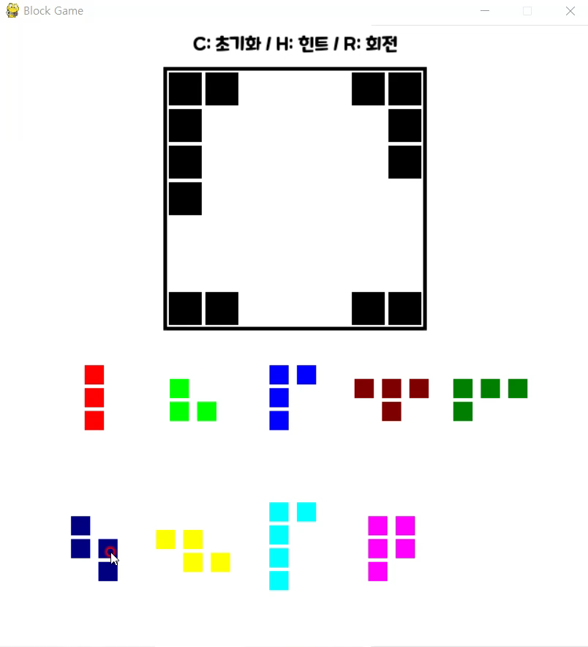

Slide 91
감사합니다

